Slide 1
数据库系统及应用
故障恢复
PART 01
数据库
恢复概述
PART 02
日志
PART 03
事务的撤销
与重做
PART 04
缓冲区管理
PART 05
检查点
PART 06
数据转储
PART 07
恢复处理
Notes:
数据库系统是由一系列的硬件和软件构成的集成系统，在使用过程中可能因为各种各样的原因导致其无法正常运作。比如磁盘上的某个磁道坏了，存放在在该区域的数据被破坏；操作系统运转中出现bug，导致整个数据库系统需要重新启动，正在运行的事务被迫中止。系统遭受病毒攻击、数据库中存放的数据丢失。所有这些异常我们统称为故障，它们都可能导致数据库中的数据出现不一致的状态，需要进行数据的修复操作。数据库的恢复机制作为数据库管理系统的重要组成部分之一，实现了数据库的原子性和持久性，使得应用程序开发者能够把注意力集中在单个事务的实现上，而不必考虑并发和容错等问题。本章将主要讨论恢复的实现技术以及针对不同类型故障的恢复策略。具体包括：
2、恢复概述：任何系统不可能不出故障。计算机系统中硬件的故障、软件的错误、操作人员的失误及恶意的破坏都是不可避免的。数据库系统对付故障无非两种措施：一是尽可能提高系统的可靠性；二是在系统发生故障后，把数据库恢复到一致状态。本章的后面部分主要讨论发生故障后恢复数据库为一致状态的技术，即恢复技术。
3、对于恢复，数据冗余是必须的。系统发生故障时，可能会导致数据的丢失，要恢复丢失的数据，就必须事先建立有数据的后备副本。发生故障后，事务回滚，需要利用日志文件中记录的事务的操作。因此，恢复机制涉及两个关键问题：第一，如何建立冗余数据；第二，如何利用冗余数据实施数据库恢复。日志文件就是数据库采用的其中一类冗余数据。
4、发生故障之后，依据日志记录的不同记录方式数据库将采取不同的策略保证事务的原子性。其中最重要的两个操作就是对未完成事务的撤销操作以及对已完成事务的重做操作。本节介绍撤销与重做操作的具体实现方式及步骤。
5、无论是事务管理、日志管理、查询处理还是发生故障之后的事务恢复管理，都需要与缓冲区管理器打交道。缓冲区管理器的职责是使应用程序的处理能够得到它们需要的内存，并尽可能缩小延迟和减少不可满足的要求。 本节介绍缓冲区管理结构以及管理策略
6、利用日志进行数据库恢复时，恢复管理器必须检查日志，确定哪些事务需要REDO，哪些事务需要UNDO。一般来说，需要搜索整个日志才能做出决定。这样做一定的困难，为解决这个问题，引入了检查点的概念。本节介绍创建恢复检查点的3种方法。
7、系统在运行过程中发生故障，首先，需要确定用于存储数据的设备的故障状态；其次，必须考虑这些故障状态对数据库产生的影响；然后利用数据库后备副本和日志文件就可以将数据库恢复到故障前的某个一致性状态。不同故障恢复策略和方法是不一样的。本节介绍不同类型故障采用的恢复策略。

Slide 2


1.数据库恢复概述
概述
数据库系统对付故障的两种措施
尽可能提高系统的可靠性
在系统发生故障后，把数据库恢复到一致状态
恢复机制涉及两个关键问题
如何建立冗余数据
如何利用冗余数据实施数据库恢复
恢复技术是衡量数据库管理系统优劣的重要指标
Notes:
数据对一个单位是至关重要的。尽管数据库系统采取了各种手段防止数据库的安全性和完整性遭到破坏，但任何系统总不可能不出故障。计算机系统中硬件的故障、软件的错误、操作人员的失误及恶意的破坏都是不可避免的。
2、数据库系统对付故障无非两种措施：一是尽可能提高系统的可靠性；二是在系统发生故障后，把数据库恢复到一致状态。本章的后面部分主要讨论发生故障后恢复数据库为一致状态的技术，即恢复技术。
3、恢复数据库涉及两个关键问题：

Slide 3
1.数据库恢复概述
故障分类
事务故障
逻辑错误：事务由于内部条件（如非法输入、溢出等）无法继续正常执行。
系统错误：系统进入一种不良状态（如死锁），事务无法继续正常执行。
系统故障
包括硬件故障、数据库软件或操作系统的漏洞造成的系统停止运转。
介质故障
WORM_SASSER.A
在数据传送操作过程中由于磁头损坏或故障造成磁盘块上的内容丢失。
Notes:
1、事务故障使得事务无法达到预期的终点，数据库可能处于不一致的状态。恢复机制强行回滚该事务，撤销该事务对数据库做的任何修改。
2、它导致系统易失性存储器中的内容丢失，事务处理停止，但非易失性存储器中的内容不会受到破坏。发生系统故障时，一些没有完成的事务被停止，但这些事务可能已对数据库进行了部分修改，因此造成数据库可能处于不正确的状态。为保证数据一致性，恢复子系统必须在系统重新启动时让所有非正常中止的事务回滚，强行撤销所有未完成事务。另外，发生故障时，可能有些事务已经完成，但其更新数据有一部分还在缓冲区中，没有来得及写入磁盘。恢复子系统在系统重新启动后，对这些已经提交的事务需要执行REDO操作，重新再运行一次该事务，使数据库恢复到一致状态。
3、需使用其他非易失性存储器上的数据库后备副本进行故障的恢复。

Slide 4
1.数据库恢复概述
恢复机制常用技术
记录日志文件
数据转储

Slide 5
2.日志
日志文件
日志文件
是DBMS用来记录事务对数据库的更新操作的文件，是日志记录的序列。
Notes:
1、每个数据库至少具有两个操作系统文件：一个数据文件和一个日志文件。数据文件包含数据和对象，例如表、索引、存储过程和视图。日志文件包含恢复数据库中的所有事务所需的信息。一般来说数据文件大于日志文件，插入或是删除操作时，日志中不但要记录操作还要记录数据，如果数据库更新的次数太多的话，那么数据文件不会怎么改变，但是日志文件会越来越大。
数据库系统在运行过程中，除了需要维持业务上的数据一致，还需要在系统崩溃等情况下保证数据的一致性，这就要将事务的状态以及对数据库修改的详细步骤与内存中的数据分开存放，并存储于磁盘等稳定的介质中，当系统故障等情况下，我们可以通过这些记录来将系统恢复到一致性的状态之下。

Slide 6

2.日志
日志记录
日志记录描述内容
事务标识符:执行写操作事务的唯一标识符
数据项标识符:事务操作对象的唯一标识符
前像（BI）:更新前数据的旧值
后像（AI）:更新后数据的新值
日志记录形式
<T START>：表示事务T已开始
<T COMMIT>：表示事务T已提交
<T ABORT>：表示事务T不能成功完成，已中止
<T,X,V1,V2>：表示事务T对数据项X执行写操作。写之前的旧值为V1，写之后的新值为V2
Notes:
1、日志记录有几种类型，其中的一种日志记录叫更新日志记录（Update Log Record），记录事务对数据库的写操作，描述内容主要包括：
2、无论哪种类型，用到的日志记录形式包括：
3、每次事务执行写操作，必须在数据库修改前建立此次写操作的日志记录。一旦日志记录已存在，如果需要，就可以将修改由缓冲区写入磁盘，或利用日志记录中的旧值来撤销数据库中的新值。

Slide 7
2.日志
日志记录
Notes:
解释此图
本节给大家介绍了日志记录的作用以及日志记录的格式。下节我们将介绍事务在执行过程中在日志文件中的记录内容以及恢复管理器如何处理未完成事务和已完成事务。

Slide 8
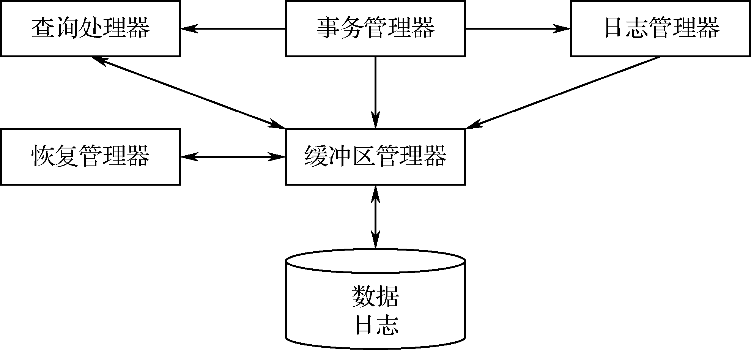
3.事务撤销与重做
事务管理器
Notes:
事务管理器要完成的工作包括：将关于事务动作的消息传给日志管理器，使动作信息能以“日志记录”的形式存储在日志中；将何时进行I/O操作的消息传给缓冲区管理器；传送消息给查询处理器使之能执行查询及其他数据库操作。
日志管理器维护日志。日志最初存放在主存缓冲区中，在一定的时刻缓冲区管理器将存放信息复制到磁盘上。日志和数据一样占用磁盘空间。
当系统崩溃时恢复管理器被激活，它检查日志并在必要时利用日志恢复数据。
为了维持正确性原则，我们要求：
● 事务是原子的，即事务必须作为整体执行或根本不执行，如果仅有事务的部分被执行，那么很有可能产生数据库不一致性状态；
● 事务同时执行时进行并发控制，避免可能导致的状态不一致，就像我们在第10章所做的那样。

Slide 9

3.事务撤销与重做
后像后写
后像在事务提交后才写入数据库
通过在日志中记录所有的对数据库的修改，将一个事务的所有写操作延迟到事务的操作结束时才执行，以此保证事务的原子性。
事务T的日志写入步骤
1.在T开始执行前，向日志中写入记录<T START>;
2.T的一次write（X）操作导致向日志中写入一条新记录;
3.最后，当T全部操作结束，向日志中写入记录<T COMMIT>
Notes:
1、在执行更新事务时，根据后像写入数据库的时间的不同，可有3种可能的方案保证即使发生故障也保持事务的原子性。后像在事务提交后才写入数据库 、后像在事务提交前写入数据库以及后像在事务提交前后写入数据库
2、后像在事务提交后才写入数据库又简称为后像后写。它指将一个事务的所有写操作延迟到事务的操作结束时才执行
3、整个事务的执行分三步

Slide 10
3.事务撤销与重做
后像后写
事务恢复
1.忽略未完成的事务；
2.重复(Redo(Ti))已提交事务的影响：将事务Ｔi更新的所有数据项的值设为新值
简化日志内容结构
日志记录<T，X，V1>：事务Ｔ对数据项Ｘ执行写操作，写入新值V1
Notes:
1、该方法忽略未完成的事务并重复提交事务的改变。利用日志，系统可以处理任何导致缓冲区信息丢失的故障。
2、该恢复机制使用以下恢复过程：
Redo（Ｔ_{i}）：将事务Ｔ_{i}更新的所有数据项的值设为新值。
3、由于忽略未完成的事务，只需要数据项的新值，前面介绍的更新日志记录结构可以简化，省去旧值字段。即日志记录<T，X，V₁>表示：事务Ｔ对数据项Ｘ执行写操作，写入新值V₁。

Slide 11
3.事务撤销与重做
后像后写
药品价格调整：设T1事务中，药品A上调10%，药品B下浮5%。
T1：
read(A)
A:=A+A*0.1
write(A)
read(B)
B:=B-B*0.05
Write(B)
A=20，B=30
Notes:
1、假设事务T₁执行前药品A，B上的价格分别为20元和30元。该事务一个可能的执行序列如图所示
2、故障发生后，恢复机制检查日志，若日志中没有<T，COMMIT>记录，则判定事务T对数据库所做的更新都没有写到磁盘上，恢复时对未完成事务的处理可以忽略。然而，提交的事务可能存在问题，系统不知道哪些数据项的改变已经写到磁盘上。这时可以利用日志中记录的新值，将新值重新再写一次到磁盘上，不管它是否已经在磁盘上存在。

Slide 12

3.事务撤销与重做
后像后写
恢复处理步骤
1.从后向前扫描日志，将提交的事务放入队列redo-list
2.从前往后扫描日志。对遇到的每一<T,X,V1>记录:
如果T不是redo-list中的事务，则什么也不做。
如果T是redo-list中的事务，则为数据项X写入值V1
3.对每个未完成的事务，在日志中写入一个<T,ABORT>记录并刷新日志
Notes:
由于一些已提交事务可能对数据库中的同一数据项写入新值，因此在用日志文件进行redo操作过程中，系统需按照从前到后的顺序正向扫描日志文件。这样，数据项最终的值才是最后被写入的值。

Slide 13
3.事务撤销与重做
后像后写
若<T1 COMMIT>
不在磁盘，处理同(a)
若<T1 COMMIT>
在磁盘，处理同(C)
<T1 ABORT>
REDO
再次REDO
Notes:
1、下面，来看一下故障发生在不同时刻恢复管理器的不同处理，如图所示。
2、若故障发生在事务提交之前，如图（a）所示。则T₁为一个未完成的事务。磁盘上的A，B没有任何改变。恢复管理器只需在日志中增加一条<T₁，ABSORT>记录。
3、若故障发生在图（B）的时刻，那么尽管<T₁，COMMIT>记录写入了日志，但可能还没有写入稳定的存储器中。如果该记录还没有写入稳定的存储器中，恢复处理同图（a）的情况。如果记录已写入稳定的存储器，则恢复情况就如同图（c）所示情况。
4、若故障发生在如图（c）的时刻，T₁被看作是一个提交的事务，恢复管理器为A再次写入22，为B置新值28.5。
5、若故障发生在如图（d）的时刻，T₁被看做是一个提交的事务，恢复管理器为A，B再次写入22和28.5。

Slide 14
3.事务撤销与重做
后像前写
后像在事务提交前完全写入数据库
在日志中记录所有的数据库修改，一个事务的所有写操作在事务提交前时已写入磁盘。
执行规则
日志先写：如果事务T改变了数据项X，则记录变化的日志记录必须在数据项的新值写到磁盘前写入稳定的存储器。
如果事务提交，则<T COMMIT>日志记录必须在事务改变的所有数据项的新值写入到磁盘后再写入稳定的存储器，但应尽快。
Notes:
1、后像在事务提交前完全写入数据库又简称为后像前写。一个事务的所有写操作在事务提交前时已写入磁盘。
3、要保证系统在发生故障后能恢复，事务必须遵循两条规则：
如果事务T改变了数据项X，则记录变化的日志记录必须在数据项的新值写到磁盘前写入稳定的存储器；
如果事务提交，则<T COMMIT>日志记录必须在事务改变的所有数据项的新值写入到磁盘后再写入稳定的存储器，但应尽快

Slide 15
3.事务撤销与重做
后像前写
事务T的日志写入执行步骤
1.在T开始执行前，向日志中写入记录<T START>;
2.T的一次write（X）操作导致向日志中写入一条新记录;
3.最后，被改变的所有数据项已写入磁盘后向日志中写入记录<T, COMMIT>
事务恢复
撤销(Undo（Ｔi）)未完成的事务:将事务Ｔi更新的所有数据项的值设为旧值。
简化日志内容结构
日志记录<T，X，V1 >表示：事务Ｔ对数据项Ｘ执行写操作，写前的旧值为V1。
Notes:
1、该方法在恢复时忽略已提交的事务并撤销未完成事务的影响。
2、该恢复机制使用以下恢复过程：
Undo（Ｔ_{i}）：将事务Ｔ_{i}更新的所有数据项的值设为旧值。
3、由于是撤销未完成的事务，只需要数据项的旧值，前面介绍的更新日志记录结构可以简化，省去新值字段。即日志记录<T，X，V₁ >表示：事务Ｔ对数据项Ｘ执行写操作，写前的旧值为V₁。

Slide 16
3.事务撤销与重做
后像前写
药品价格调整：设T1事务中，药品A上调10%，药品B下浮5%。
T1：
read(A)
A:=A+A*0.1
write(A)
read(B)
B:=B-B*0.05
Write(B)
A=20，B=30
Notes:
1、假设事务T₁执行前药品A，B上的价格分别为20元和30元。该事务一个可能的执行序列如图所示
2、若系统发生故障，恢复管理器首先将事务分为已提交事务和未提交事务。若某事务有日志记录<T，COMMIT>，表示事务T对数据库的所有改变在发生故障之前已写入磁盘，事务T保证了数据库的一致性，可忽略不管。若在日志上未发现事务的<T，COMMIT>记录，则有可能事务的某些数据库更新已经写到磁盘上，而另一些更新尚未到达磁盘。这样，事务的执行就不是原子的，数据库就可能不处于一致状态。因此T是一个未完成的事务，必须撤销。事务执行规则中的第一条保证了事务的撤销依据已写入到磁盘上。

Slide 17
3.事务撤销与重做
后像前写
恢复处理步骤
1.首先对日志文件从后向前进行扫描，将有<T，COMMIT>记录的事务放入redo-list队列;
2.然后对日志文件从后向前进行扫描;
对遇到的每一个<T，X，V1>记录，若事务T在redo-list队列中，则恢复管理器什么都不做；
对遇到的每一个<T，X，V1>记录，若事务T不在redo-list队列中，则恢复管理器将数据项X在数据库中的值改为旧值V1。
3. 对每个未完成的事务，在日志中写入一个<T,ABORT>记录并刷新日志。

Slide 18
3.事务撤销与重做
后像前写
若<T1 COMMIT>在磁盘，NO ACTION
若<T1 COMMIT>不在磁盘，UNDO
补<T1 ABORT>
UNDO
UNDO
UNDO
Notes:
1、下面，来看一下故障发生在不同时刻恢复管理器的不同处理，如图所示。
2、若故障发生在事务提交之前，如图（a）所示。日志记录<T₁，COMMIT>可能在主存中，也可能已刷新到磁盘上。若已刷新到磁盘上，则认为事务已提交，恢复管理器什么都不做；若还在主存中，那么恢复管理器认为事务T₁未完成。它由后向前扫描日志，首先遇到记录<T₁，B，30>，于是将数据库中的数据项B修改为30。接着，遇到记录<T₁，A，20>并将数据项A修改为20。最后，恢复管理器将<T₁，ABORT>记录写到日志中，并强制刷新日志。
3、若故障发生在图（b）、（c）、（d）时刻，处理同（a)中的撤销操作。

Slide 19
3.事务撤销与重做
后像前后写
后像在事务提交前后写入数据库
被修改数据项写入磁盘的时间可以在日志记录<T，COMMIT>之前进行，也可以放在之后进行。
执行规则
日志先写：被更新数据项写入磁盘前，更新记录<T，X，V1，V2>必须已写到稳定存储器上。
Notes:
1、前面介绍了两种更新事务的执行方式，它们的差别在于被更新数据项写入磁盘的时间是在事务提交前，还是在事务提交后。相应地，日志记录中保存的分别是被更新数据项的旧值和新值。这两种方式各有其缺陷：后像在事务提交前写入数据库，可能会增加需要进行的磁盘I/O数。而后像在事务提交后写入数据库，可能增加事务需要的平均缓冲区数。现在，来看一下第3种更新事务的执行方式，这种方式通过在日志中维护更多的信息，提供更大的灵活性。

Slide 20
3.事务撤销与重做
后像前后写
事务T的日志写入执行步骤
1.在T开始执行前，向日志中写入记录<T START>；
2.T的一次write（X）操作导致向日志中写入一条新记录；
3.最后，被改变的所有数据项已写入磁盘后向日志中写入记录<T, COMMIT>。
事务恢复
Undo(Ti)：将未提交事务Ti更新的所有数据项的值设为旧值。
Redo(Ti)：将已提交事务Ti更新的所有数据项的值设为新值。
日志内容结构
日志记录<T，X，V1，V2>表示：事务Ｔ对数据项Ｘ执行写操作，写前的旧值为V1，写后的新值为V2
Notes:
1、若系统发生故障，恢复管理器首先将事务分为已提交事务和未提交事务。若某事务有日志记录<T，COMMIT>，则利用日志中记录的新值，将新值重新再写一次到磁盘上，不管它是否已经在磁盘上存在。若在日志上发现有某事务的<T，START>记录，但未发现该事务的<T，COMMIT>记录，则T是一个未完成的事务，必须撤销，将旧值写入磁盘。

Slide 21
3.事务撤销与重做
后像前后写
药品价格调整：设T1事务中，药品A上调10%，药品B下浮5%。
T1：
read(A)
A:=A+A*0.1
write(A)
read(B)
B:=B-B*0.05
Write(B)
A=20，B=30
Notes:
1、假设事务T₁执行前药品A，B上的价格分别为20元和30元。该事务一个可能的执行序列如图所示

Slide 22
3.事务撤销与重做
后像前后写
恢复处理步骤
1.首先对日志文件从后向前进行扫描，将有<T，COMMIT>记录和没有<T，COMMIT>记录的事务分别放入两个队列：redo-list队列，undo-list队列；
2.从前向后再次扫描日志记录，重新执行redo-list队列中的事务；
3.从后向前再次扫描日志记录，撤销undo-list队列中的事务。

Slide 23
3.事务撤销与重做
后像前后写
UNDO
UNDO
UNDO或REDO
Notes:
1、下面，来看一下故障发生在不同时刻恢复管理器的不同处理，如图所示。
2、若故障发生的时刻如图（a）所示，则事务T1被认为是一个未完成的事务，恢复管理器将对事务T1做撤销工作。虽然，数据项A，B的新值都还未写入数据库，但系统仍将A，B的旧值再写一次。
若故障发生的时刻如图（b）所示，系统仍然认为T1是一未完成的事务，恢复处理同上。
若故障发生的时刻如图（c）所示，系统的处理就要分崩溃发生在<T1，COMMIT>记录刷新到稳定存储器之前还是之后两种情况。假设崩溃发生在<T₁，COMMIT>记录刷新到稳定存储器后。虽然此时A已具有新值，而B还是旧值，这时的T₁仍被认为是提交事务，系统将重新执行该事务。假设崩溃发生在<T₁，COMMIT>记录刷新到稳定存储器前，则T₁被作为未完成的事务，系统做撤销工作，处理同（b）。
3、也许，在日常的业务处理中，我们不希望在<T₁，COMMIT>记录刷新到稳定存储器前发生系统崩溃，使事务被撤销。因为，此时事务在用户看来是已经提交的。为避免这样的问题，可以使用一条附加规则：
<T，COMMIT>记录一旦出现在日志中就必须强制进行日志刷新。
本节我们介绍了日志的三种记录方式以及采用这三种记录方式恢复管理器的不同处理机制。总结起来就是：日志文件中出现了某事务的Commit语句，表明该事务的正常结束，否则表示该事务未结束或异常结束。恢复管理器在发生故障后对事务的处理原则是：已经正常结束的事务执行重做操作，即redo操作；其它事务执行撤销操作，及undo操作。

Slide 24
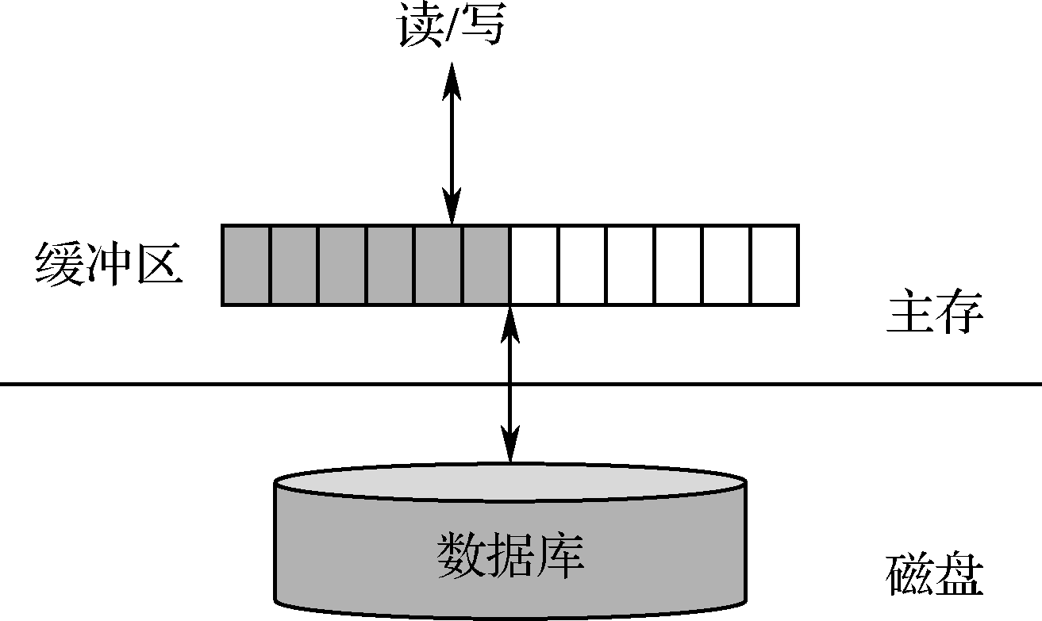
4.缓冲区管理
缓冲区管理结构
块在缓冲区中：返回该块在主存中的地址给应用程序
块不在缓冲区中：
在缓冲区中为该块分配空间，即替换一些块以让出空间给新的块，被替换的块如果已经被修改过，那么就需要把它重新写回到磁盘上；
把需要的块从磁盘上读到缓冲区中，然后返回该块在主存中的地址

Slide 25
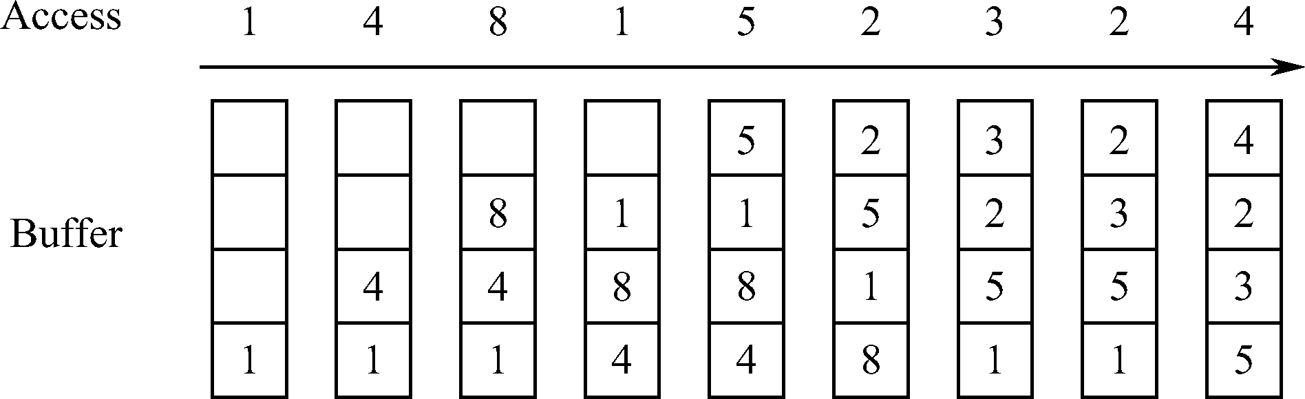
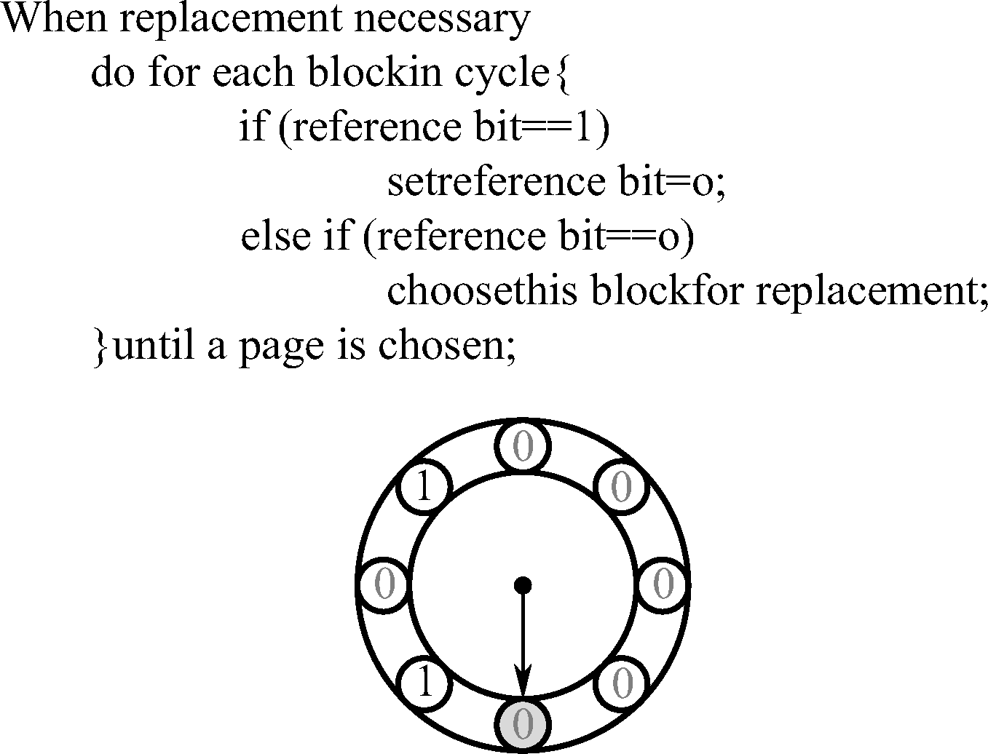
4.缓冲区管理
缓冲区管理策略
最近最少使用LRU
先进先出FIFO
时钟算法

Slide 26
4.缓冲区管理
日志缓冲区管理
先写日志规则
1.在日志记录【Ti commit】写入磁盘之后，才允许事务Ti进入提交状态(写入磁盘);
2.在日志记录【Ti commit】写入磁盘之前，要保证commit之前的日志记录已经写入磁盘；
3.主存中的数据块写入磁盘之前，所有与该数据块相关的日志记录必须已写入磁盘；
日志强制
缓冲的日志写入磁盘
Notes:
1、当日志记录在缓冲区存储的时候，这样的数据是易失的，一旦发生故障，这些日志记录将没办法再反映数据库的操作情况；所以，对日志记录从缓冲区写入磁盘和数据写入磁盘之间顺序要做一下要求
2、把对数据库的修改写到数据库中和把反映这个修改的日志记录写到日志文件中是两个不同的操作。有可能在这两个操作之间发生故障。即这两个写操作只完成了一个。如果先写了数据库修改，而日志记录中未反映该修改，则以后无法恢复该修改操作。如果先写日志记录，无论有没有对数据库进行修改，以后也可以根据日志记录在恢复时多执行一次重做操作或撤销操作，不会影响数据库的正确性。
3、一个事务要进入提交状态，必须是该事务的日志记录，包括最后的Commit记录都已全部写入稳定存储器。为保证这一点，当一有事务提交时，所有还驻留在日志缓冲区中的日志记录都将被强制写入稳定存储器。即使该缓冲区并未设置为强制方式。系统也可以将缓冲区的刷新设置为强制方式，这样，当一有事务提交时，日志缓冲区中的日志记录和数据缓冲区中的数据都将被强制写入稳定存储器和数据库中。但这样做会增加I/O开销，毕竟将所有被修改页写入数据库的代价要远高于强制写日志记录的代价。

Slide 27

5.检查点
概述
问题的提出
搜索整个日志的困难
搜索整个日志将耗费大量的时间。
很多需要REDO处理的事务其更新已经写入数据库，重新执行这些操作会浪费大量的时间，使恢复过程变得更长。
解决办法
系统定期或不定期地建立检查点（CheckPoint），保存数据库的状态。
Notes:
1、利用日志进行数据库恢复时，恢复管理器必须检查日志，确定哪些事务需要REDO，哪些事务需要UNDO。一般来说，需要搜索整个日志才能做出决定。这样做有两个主要的困难：
2、解决这个问题，引入了具有检查点的恢复技术。系统定期或不定期地建立检查点，保存数据库的状态。

Slide 28
5.检查点
概述
创建检查点方法
提交一致性检查点
高速缓存一致性检查点
模糊一致性检查点
Notes:
1、创建恢复检查点有3种方法，它们分别是：提交一致性检查点、高速缓存一致性检查点、模糊一致性检查点。

Slide 29
5.检查点
提交一致性检查点
1.新的事务不能开始直到检查点完成。
2.现有的事务继续执行直到提交或中止。
4.将日志记录<checkpoint>写入稳定存储器。检查点操作完成。
提交一致性检查点
3.将当前日志缓冲区中的日志记录写回稳定存储器中的日志文件。
Notes:
1、所有检查点前执行的事务将已经完成，并且其更新也已经写入磁盘。因此，恢复时这些事务都不需要撤销。在恢复时，系统从日志尾部开始向前扫描，确定未完成的事务，当发现<checkpoint>记录时，表明已找完所有未完成的事务。由于只有检查点结束后事务才能开始，因此没有必要扫描<checkpoint>记录以前的部分。这样，可以大大减少进行恢复操作所需要的时间。
2、提交一致性检查点需要等到所有活动事务提交后才能建立，等待时间可能会很长，为了减少等待时间，可以采用更为复杂的检查点策略：高速缓存一致性检查点。

Slide 30
5.检查点
高速缓存一致性检查点
1.新的事务不能开始直到检查点完成。
2.已存在的事务不允许执行新的更新操作，如写缓冲块或写日志记录。
5.将日志记录<checkpoint，L>写入稳定存储器，其中L是所有活动事务的列表。
高速缓存一致性检查点
3.将当前日志缓冲区中的日志记录写回稳定存储器中的日志文件。
4.将当前数据缓冲区中的所有数据记录写入磁盘。
Notes:
1、日志中的检查点记录可以改善恢复过程的效率。在一个检查点前提交的事务Ti，其所做的任何数据库修改都必然在检查点前或作为检查点的一部分写入数据库。因此，在恢复时就不必再对Ti执行REDO操作了。故障发生后，恢复子系统从日志的尾部由后至前搜索日志，直到找到第一个<checkpoint>记录。然后确定在检查点建立时刻仍处于活动状态的事务集合，以及检查点建立之后开始执行的事务集合。根据故障发生时事务的不同状态对事务采取不同的恢复策略。

Slide 31
5.检查点
高速缓存一致性检查点
Notes:
1、T1事务在检查点建立时已经提交，该事务在恢复过程中不处理。
2、T2，T3事务在检查点建立时刻处于活动状态，恢复子系统首先将其放入活动事务列表L中。T4，T5在系统崩溃之前，检查点建立之后开始执行，恢复子系统也将其放入待处理事务集合T中。对集合T和L中的所有事务Ti，若日志中没有<Ti，COMMIT>记录，则执行UNDO（Ti）；若日志中有<Ti，COMMIT>记录，则执行REDO（Ti）。
3、若后像在事务提交后才写入数据库，则对日志中没有<Ti，COMMIT>记录，也不必执行UNDO（Ti）操作。若后像在事务提交前必须写入数据库，则对日志中有<Ti，COMMIT>记录，也不必执行REDO（Ti）操作。

Slide 32
6.数据转储
数据转储
DBA定期地将整个数据库复制到某种存储介质（如磁带、磁盘、光盘等）上保存起来的过程。
转储方法
静态转储与动态转储
完全转储与增量转储
Notes:
静态转储：在系统中无运行事务时进行转储，转储开始时数据库处于一致性状态，转储期间不允许对数据库的任何存取、修改活动；
动态转储：转储操作与用户事务并发进行，转储期间允许对数据库进行存取或修改
完全转储：每次转储全部数据库
增量转储：只转储上次转储后更新过的数据

Slide 33
6.数据转储
静态转储
在系统中无运行事务时进行转储
转储开始时数据库处于一致性状态
转储期间不允许对数据库的任何存取、修改活动
优点：实现简单
缺点：降低了数据库的可用性
转储必须等用户事务结束
新的事务必须等转储结束

Slide 34
6.数据转储
动态转储
转储操作与用户事务并发进行
转储期间允许对数据库进行存取或修改
优点
不用等待正在运行的用户事务结束
不会影响新事务的运行
缺点
不能保证副本中的数据正确有效
利用动态转储得到的副本进行故障恢复
需要把动态转储期间各事务对数据库的修改活动登记下来，建立日志文件
后备副本加上日志文件才能把数据库恢复到某一时刻的正确状态

Slide 35
6.数据转储
动态转储
完全转储: 每次转储全部数据库
增量转储: 只转储上次转储后更新过的数据
完全转储与增量转储比较
从恢复角度看，使用完全转储得到的后备副本进行恢复往往更方便
但如果数据库很大，事务处理又十分频繁，则增量转储方式更实用更有效

Slide 36
7.恢复处理
事务故障的恢复
事务故障
逻辑错误
事务由于内部条件（如非法输入、溢出等）无法继续正常执行。
系统错误
系统进入一种不良状态（如死锁），事务无法继续正常执行。
Notes:
前面我们给大家介绍了恢复处理的日志技术、检查点技术。当出现的故障是事务故障、系统故障时，利用这两项技术就可以进行应用系统的恢复。但一旦出现介质故障，硬盘中的数据就有可能已经遭受破坏，此时要将数据库恢复到一致性状态，还需要使用备份技术。本节我们给大家介绍故障的分类，以及不同类别故障发生后如何进行系统的恢复。
事务故障使得事务无法达到预期的终点，数据库可能处于不一致的状态。恢复机制强行回滚该事务，撤销该事务对数据库做的任何修改。
本章内容到此就介绍完了。回顾一下：数据库应用系统在运行过程中可能发生的故障分为三类：事务故障、系统故障、介质故障。当发生事务故障时

Slide 37
7.恢复处理
事务故障的恢复
恢复策略
利用日志文件撤销此事务对数据库已经进行做过的修改。
恢复处理
后像后写
恢复管理器忽略这些未完成的事务。
后像前写
使用日志文件撤销此事务对数据库的修改
后像前后写
使用日志文件撤销此事务对数据库的修改
Notes:
1、后像后写：发生故障时数据库中的数据并没有发生变化，所有数据项的修改只是在日志文件中有记录
2、后像前写：发生故障时，系统可能已将部分或全部数据项的修改写入磁盘
3、后像前后写：发生故障时系统仍可能已将部分数据项的修改写入磁盘

Slide 38
7.恢复处理
系统故障的恢复
系统故障
包括硬件故障、数据库软件或操作系统的漏洞造成的系统停止运转。
恢复策略
利用日志文件撤销未完成事务，重做已提交事务。
恢复处理
当系统崩溃重新启动时，它构造两个队列：undo-list存放需要撤销的事务标识符，redo-list存放需要重做得事务标识符。
这两个队列刚开始时都是空的。
队列构造步骤如下：
系统反向扫描日志，直到发现第一个<checkpoint>记录。
对每一个<Ti，COMMIT>记录，将Ti加入redo-list。
对每一个<Ti，START>记录，如果Ti不属于redo-list，则将Ti加入undo-list。
Notes:
系统故障导致系统易失性存储器中的内容丢失，事务处理停止，但非易失性存储器中的内容不会受到破坏。

Slide 39
7.恢复处理
系统故障的恢复
系统故障的恢复：后像后写
对undo-list中的事务，在日志中写入一个<Ti，ABORT>记录并刷新日志。
对redo-list中的事务执行REDO操作：从前面发现的<checkpoint〉记录开始，正向扫描日志文件，对遇到的每一个<Ti，X，V1>记录，将数据库中的X数据项更新为新值V1。
系统故障的恢复：后像前写
对undo-list中的某一事务，执行UNDO操作：
再次反向扫描日志文件，对遇到的每一个<Ti，X，V1>记录，将数据库中的X数据项更新为旧值V1，扫描到<Ti，START>记录时，扫描停止。
在日志中写入一个<Ti，ABORT>记录并刷新日志。
重复上两个步骤，直到处理完撤销队列中的每一个事务。

Slide 40
7.恢复处理
系统故障的恢复
系统故障的恢复：后像前后写
系统重新反向扫描日志文件，对undo-list中的每一事务执行UNDO操作，即对遇到的每一个<Ti，X，V1，V2>记录，将数据库中的X数据项更新为旧值V1。
在日志中写入一个<Ti，ABORT>记录并刷新日志。当undo-list中所有事务Ti所对应的<Ti，START>记录都找到时，扫描结束。
系统找出日志中最后一条<checkpoint>记录。
系统由最后一条<checkpoint>记录开始，正向扫描日志文件，对redo-list中的事务Ti的每一个日志记录执行redo操作。即对遇到的每一个<Ti，X，V1，V2>记录，将数据库中的X数据项更新为新值V2。

Slide 41
7.恢复处理
介质故障的恢复
介质故障
在数据传送操作过程中由于磁头损坏或故障造成磁盘块上的内容丢失。
恢复处理
1.如果有后续的增量转储，按照从前往后的顺序，根据增量转储来修改数据库。
2.装入最近的完全转储后备副本，若数据库副本是动态转储的，还需要同时装入转储开始时刻的日志文件副本，利用恢复系统故障的方法将数据库恢复到某个一致性状态。
3.装入转储结束后的日志文件副本，重做已完成的事务。首先反向扫描日志文件，找出故障发生时已经提交的事务，将事务标识符写入redo-list。然后正向扫描日志文件，对redo-list中的所有事务进行redo操作。
Notes:
介质故障需使用其他非易失性存储器上的数据库后备副本进行故障的恢复。
本章内容到此介绍完了。我们来回顾一下：数据库应用系统在运行过程中可能会发生三类故障：事务故障、系统故障、介质故障。当发生事务故障和系统故障时，DBMS利用日志文件撤销未完成事务，重做已提交事务。如果是介质故障，则需要首先安装后备副本，之后再利用日志文件对事务执行撤销或重做工作。日志文件有三种记录方式，后像前写、后像后写、后像前后写。三种记录方式在处理未完成事务和已完成事务时的处理代价存在差异。后像前写忽略已完成事务的处理；后像后写忽略未完成事务的处理，后像前后写在创建和扫描undo、redo队列时速度更快。无论哪种记录方式，都必须遵守先写日志规则，以确保用户的每一项操作在真正对数据库产生影响之前都有操作记录可寻，确保恢复管理中的undo、redo操作都有记录可依。日志文件的扫描将使用检查点技术减少扫描的记录数、减少不必要的人都操作。

